Slide 1
BTS Conception et Réalisation en Chaudronnerie Industrielle du BTS CRCI au … BTS CRCI

Slide 2
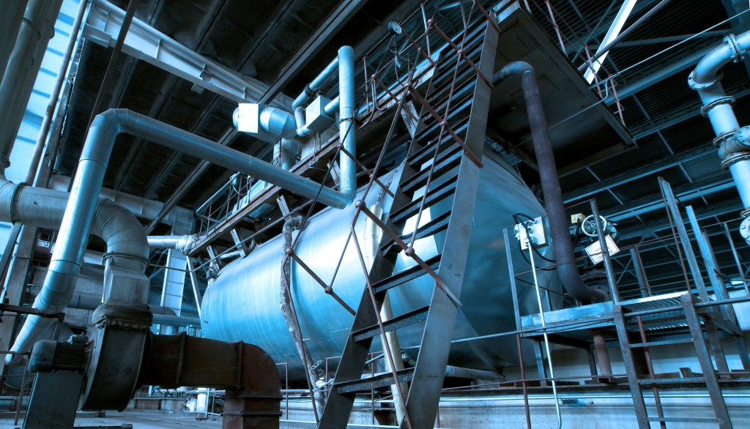
RAP : Le métier
Spécialiste des ouvrages, des équipements et des procédés relevant des domaines de la chaudronnerie, de la tôlerie, de la tuyauterie industrielle et des structures métalliques.

Slide 3
PRINCIPE DE REECRITURE
Compétences transversales BTS Génie Mécanique
Identique :
Entre Bac. Pro. et BTS : Rechercher une information dans une documentation technique, en local ou à distance.
Compétences spécifiques et nouvelles
C1 actuel : Rédiger le cahier des charges fonctionnel d’ouvrages à réaliser.
C2 nouveau : Elaborer et/ou participer à l’élaboration d’un cahier des charges fonctionnel.
Compétences liées au Bac. Pro. TCI
C1 : S'intégrer dans un environnement professionnel, assurer une veille et capitaliser l’expérience.
C2 : Rechercher une information dans une documentation technique, en local ou à distance.
C3 : Formuler et transmettre des informations, communiquer sous forme écrite et orale y compris en anglais.
C4 : S’impliquer dans un groupe projet et argumenter des choix techniques.
Différence du niveau d’exigence :
Bac. Pro. : Émettre des propositions d’amélioration d’un poste de fabrication.
BTS : Proposer des améliorations technico-économiques et environnementales d’un processus de réalisation.
…
Spécifiques (BTS CRCI et nouvelles)
BAC. PRO. TCI
BTS Génie Mécanique
Spécifiques (BTS CRCI et nouvelles)
BAC. PRO. TCI
BTS Génie Mécanique
BTS CRCI
Compétences
Activités professionnelles
Savoirs associés

Slide 4
RAP : Fonctions et qualifications

Slide 5
RAP : Fonctions et qualifications

Slide 6
RAP : Activités et tâches

Slide 7
RAP : Activités et tâches

Slide 8
RAP : Activités et tâches

Slide 9
RC : Les compétences

Slide 10
RC : Les compétences

Slide 11
RC : Correspondance entre tâches et compétences

Slide 12
RC : Les savoirs associés
S1 – DÉMARCHE DE CONCEPTION ET GESTION DE PROJET
S2 – CHAÎNE NUMÉRIQUE
S3 – COMPORTEMENT MÉCANIQUE DES OUVRAGES MÉTALLIQUES
S4 – MATÉRIAUX ET TRAITEMENTS
S5 – ETUDE DES OUVRAGES CHAUDRONNES, DE TUYAUTERIE ET DE TÔLERIE
S6 – SPÉCIFICATION ET PROCESSUS DE CONTRÔLE
S7 – TECHNOLOGIE DES PROCÉDÉS
S8 – CONCEPTION DE PROCESSUS DE RÉALISATION
S9 – GESTION DE PRODUCTION, QUALITÉ
S10 – SÉCURITÉ, ERGONOMIE ET ENVIRONNEMENT
S11 – DÉMARCHES DE MISE EN ŒUVRE DE PROCESSUS

Slide 13
Unités : Les unités professionnelles

Slide 14
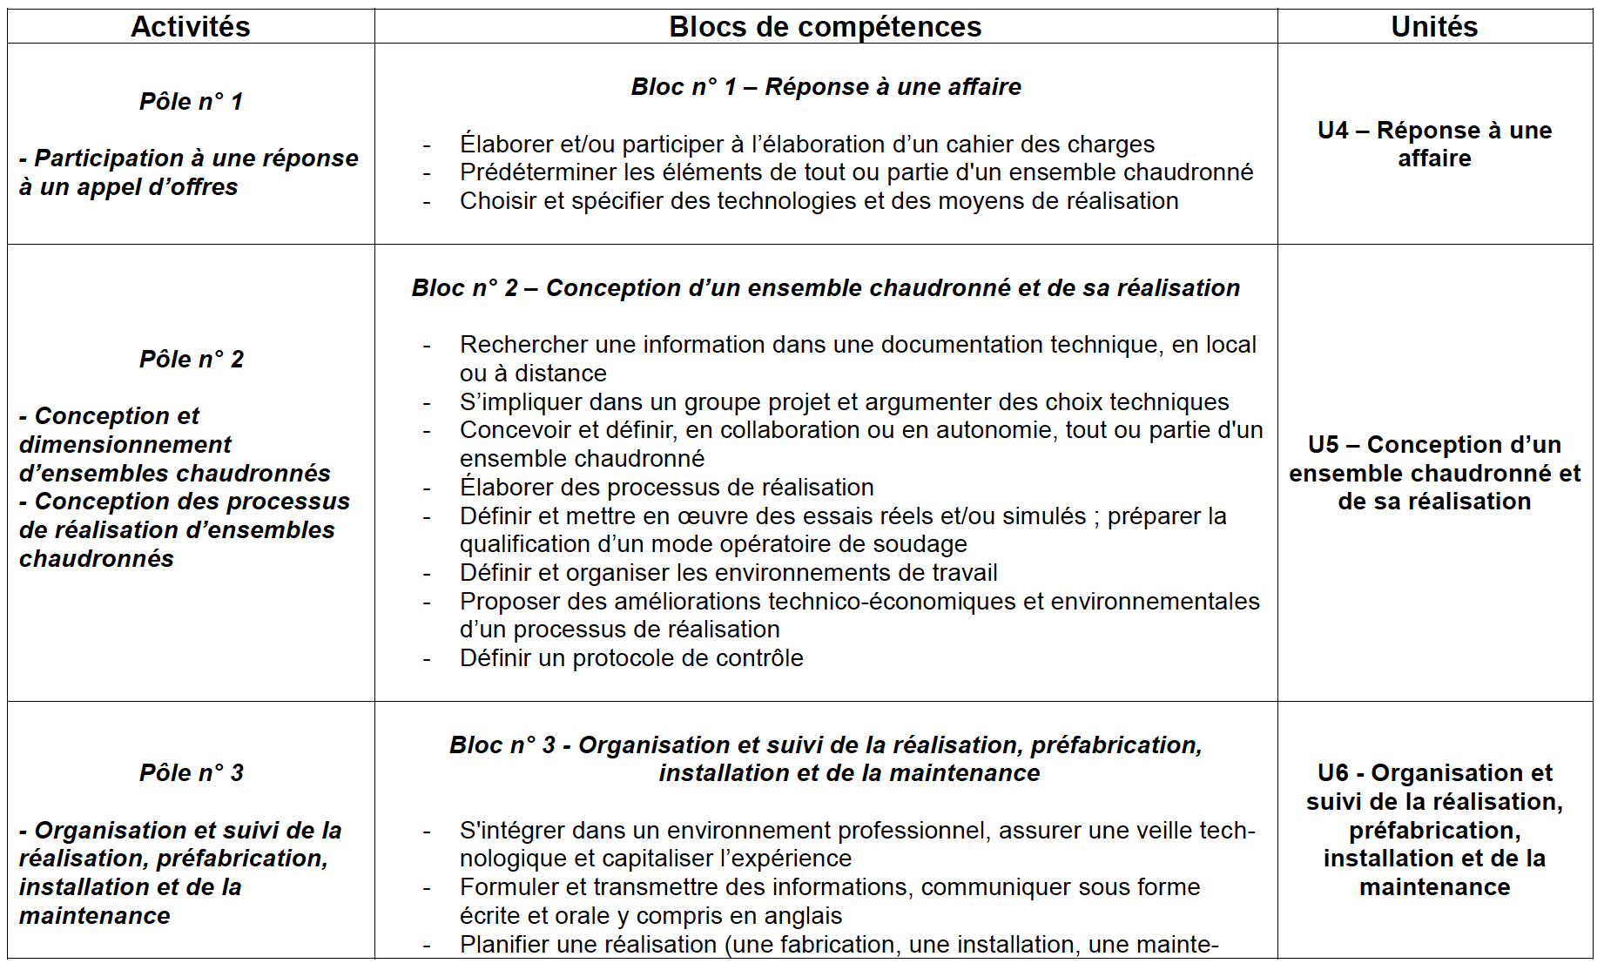
Les blocs de compétences

Slide 15
GRILLE HORAIRE

Slide 16
RE : Le règlement d’examen

Slide 17
E4 : Réponse a une affaire (coef. 6)
Objectifs
C5 – Élaborer et/ou participer à l’élaboration d’un cahier des charges ;
Contenu
A1-T1 : Analyser un cahier des charges initial d’ouvrage ou de produit et/ou reformuler un besoin.
Forme
C6 – Prédéterminer les éléments de tout ou partie d'un ensemble chaudronné ;
C8 – Choisir et spécifier des technologies et des moyens de réalisation.
A1-T2 : Participer à la prise en compte de l’environnement de l’étude ;
A1-T3 : Élaborer tout ou partie d’un cahier des charges fonctionnel (éventuellement sur site) en collaboration avec un chef de projet ou un chargé d’affaires ;
A1-T4 : Étudier la faisabilité technique, humaine et organisationnelle d’un projet ;
A1-T5 : Fournir les éléments techniques permettant d’établir un devis estimatif et les argumenter.
CCF
BLOC 1
A1
U4

Slide 18
E4 : Réponse a une affaire (coef. 6)
Quoi :
1 situation d’évaluation (6h indicatives)
Quand :
Dernier semestre de la formation
Où :
Etablissement
Qui :
Equipe pédagogique chargée des enseignements technologiques et professionnels.
Comment :
Etude de conception préliminaire issue de l’entreprise répondant à un besoin de conception ou de modification.
CCF
Quoi :
Epreuve pratique 6h
Qui :
deux professeurs ou formateurs de la spécialité ;
un professionnel.
Comment :
mêmes modalités que celles du contrôle en cours de formation
PONCTUELLE

Slide 19
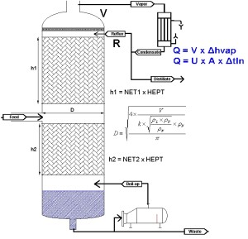
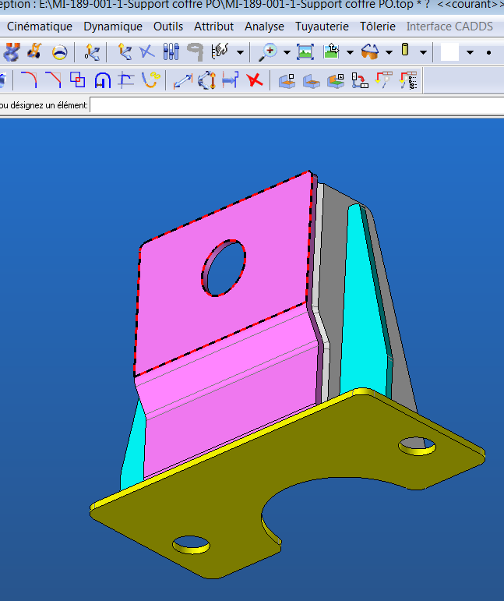
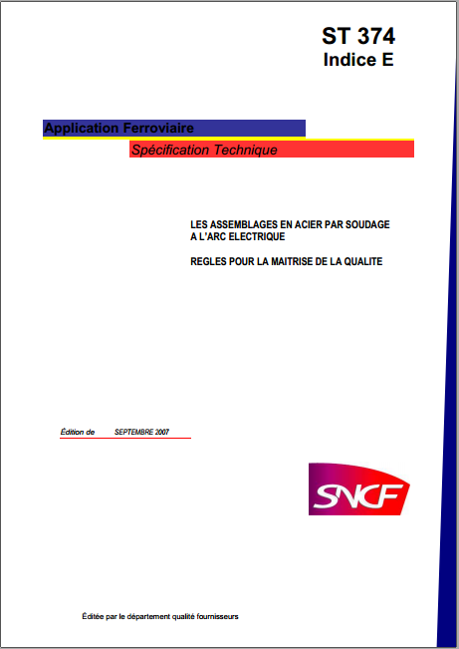
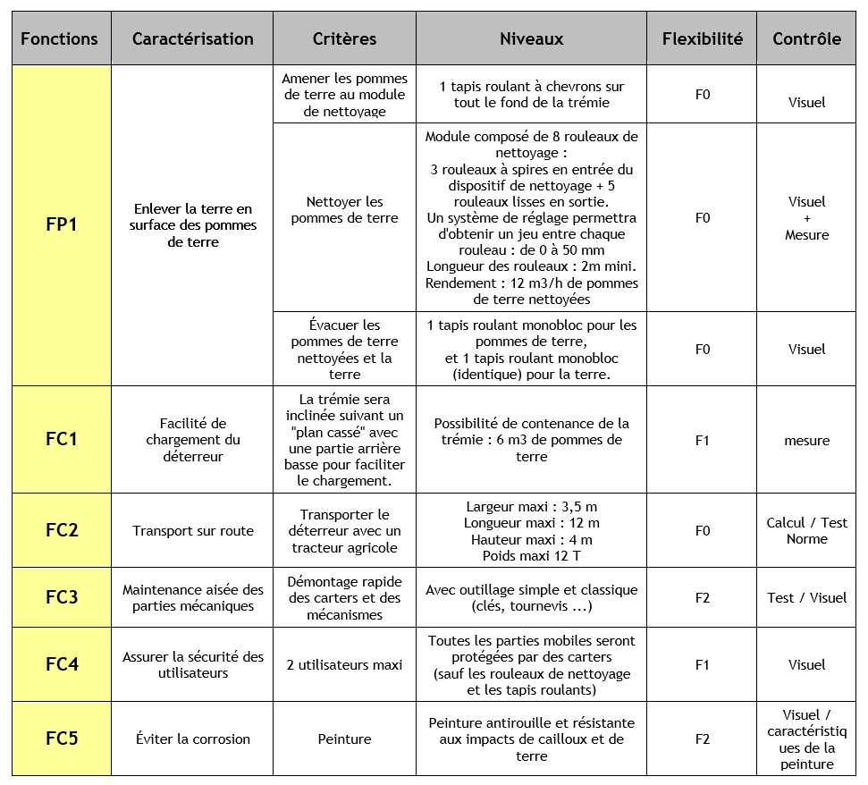
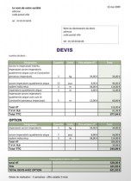
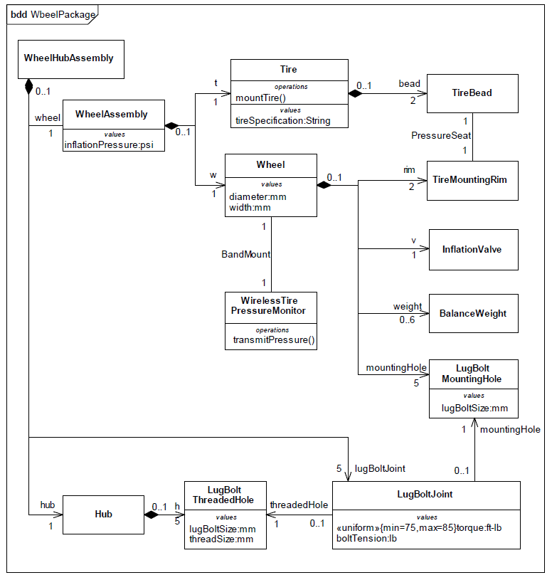
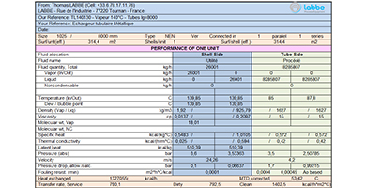
E4 : Réponse a une affaire (coef. 6)
CDC
CDCF
Modélisation, simulation, …
Planification, calculs
Devis
PAS DE SA RESPONSABILTE

Slide 20
SOUFFLERIE AIRTURN 650
BTS CRCI – ÉPREUVE E4
Pascal CAPPELAERE - Enseignant

Slide 21
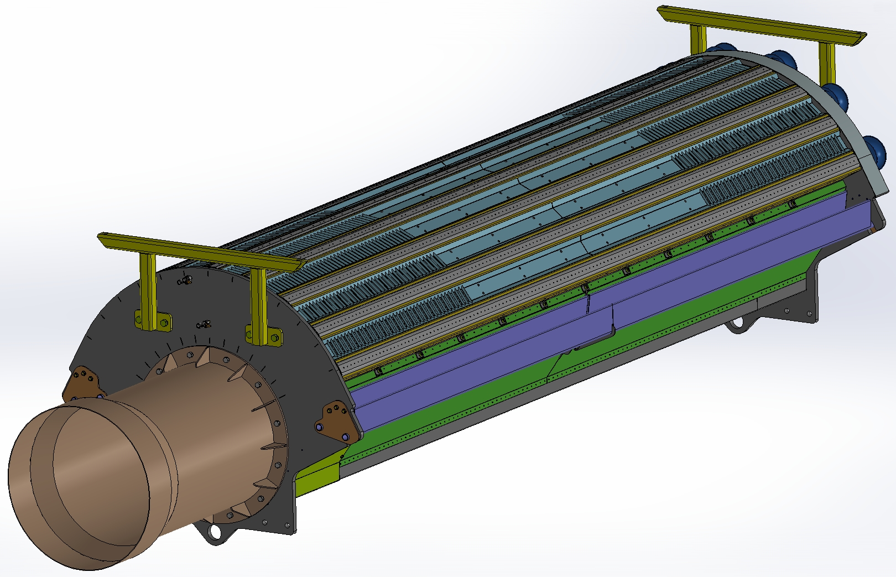
DONNÉES
Soufflerie AIRTURN 650

Slide 22
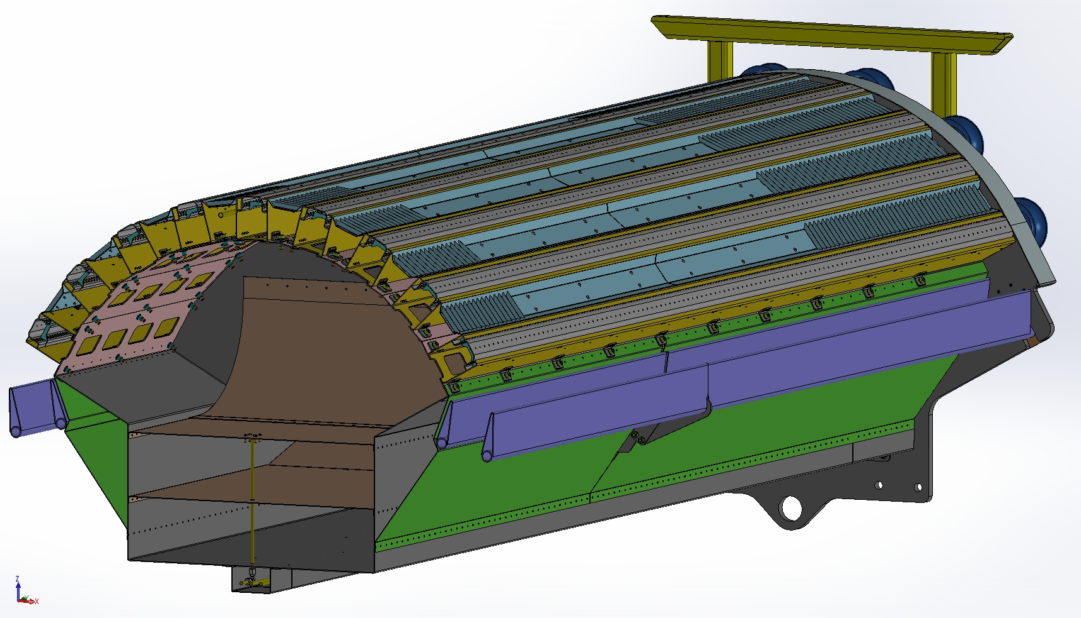
DONNÉES
Soufflerie AIRTURN 650

Slide 23
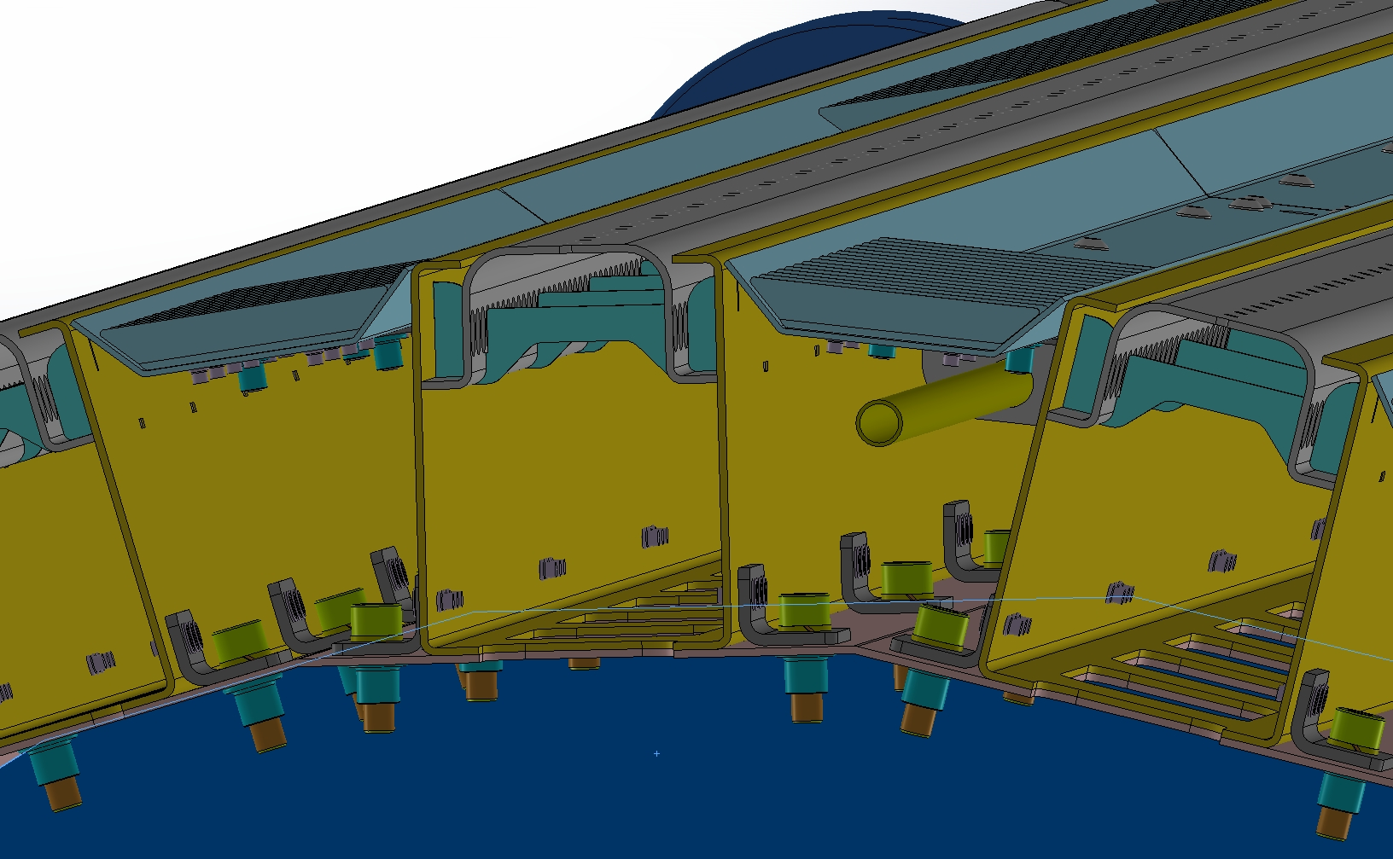
DONNÉES
Soufflerie AIRTURN 650

Slide 24
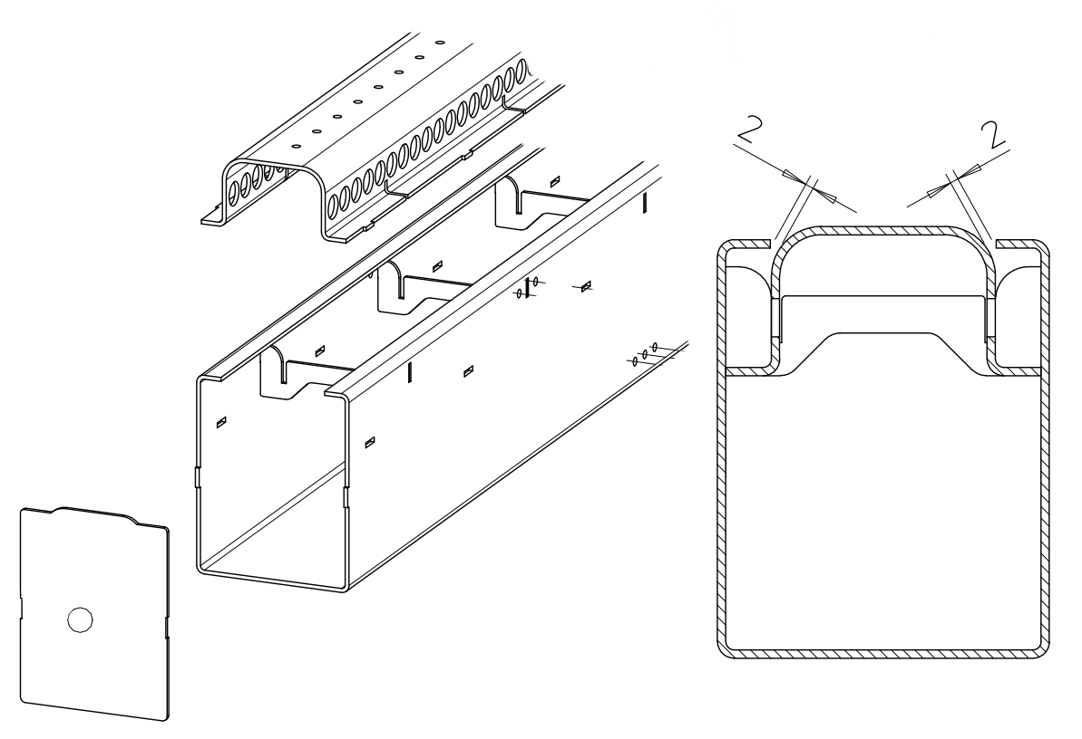
DONNÉES
Soufflerie AIRTURN 650

Slide 25
DONNÉES
Soufflerie AIRTURN 650
DONNÉS AUX CANDIDATS :
- Plans, parties à étudier
- Dispersion laser : ±0,1
- Dispersion pliage : ± 0,3
- Contre vé de pliage à 60°
- Vé de pliage de 20 - Delta L = -4,3
- Poinçon avec rond de 21,5
(pour obtention du rayon de 25)
- Description des boulons et rivets
pour l'assemblage
- Tableau de temps en découpage
laser, pliage, montage rivets, boulons.
Compétences Épreuve E4 |  | C5 | « Élaboration cahier des charges »
 |  | C6 | « Prédéterminer les éléments »
 |  | C8 | « Spécifier les moyens de réalisation »
Le rayon R 21,5 pour obtenir 25 pourrait être obtenus à l'aide de T.P. en atelier
Les dispersions pourraient être obtenues à l'aide de T.P. en atelier

Slide 26
Travail demandé
Soufflerie AIRTURN 650
TRAVAIL DEMANDÉ AUX CANDIDATS :
- Procédures de pliage des deux U
- Nombre de tôles à commander
- Temps estimé de la fabrication
Compétences Épreuve E4 |  | C5 | « Élaboration cahier des charges »
 |  | C6 | « Prédéterminer les éléments »
 |  | C8 | « Spécifier les moyens de réalisation »
Possibilité de justifier les procédures de pliage à l'aide de calculs de dispersions machines

Slide 27
E5 : conception d’un ensemble chaudronne et de sa réalisation (coef. 8)
BLOC 2
A2 et A3
U5
Objectifs
C2, C4, C7, C9, C10, C11, C12 et C16
Contenu
A2-T1 à A2-T6
Forme
Ponctuelle orale
A3-T1 à A3-T4
Support de l’épreuve : projet technique réel de conception d’un ensemble chaudronné et de sa réalisation.
Les projets seront validés lors d’une commission académique ou inter académique d’approbation présidée par un IA-IPR responsable de la filière lors du premier trimestre de la deuxième année.

Slide 28
E5 : conception d’un ensemble chaudronne et de sa réalisation (coef. 8)
Projet : 120 h / 15 semaines consécutives
Validation en commission
Quoi :
Travail pendant le projet
Quand :
Pendant le déroulé du projet
Où :
Etablissement
Qui :
Equipe pédagogique chargée des enseignements technologiques et professionnels
Comment :
Pendant la réalisation
C2, C4, C7 et C9
Quoi :
2 parties d’égale importance
Quoi :
Soutenance 45 mins
Quand :
A la fin du projet
Où :
Etablissement
Qui :
Commission spécifique
Comment :
Présentation par le candidat
C10, C11, C12 et C16
PONCTUELLE
ORALE
NB : Exemples de projets présentés dans l’après midi

Slide 29
E6 : Organisation et suivi de la réalisation, préfabrication, installation et de la maintenance (coef. 4)
BLOC 3
A4
U6
Objectifs
C1, C3, C13, C14, C15 et C17
Contenu
A4-T1 à A4-T5
Forme
Ponctuelle orale
un rapport numérique d’une trentaine de pages (en dehors des annexes) visé par l’entreprise.
le compte-rendu succinct de activités
analyse des situations observées, des problèmes abordés, des solutions et des démarches adoptées pour y répondre
bilan des acquis d’ordre technique, économique, organisationnel
trois documents (annexe) en langue anglaise d’une page chacun

Slide 30
E6 : Organisation et suivi de la réalisation, préfabrication, installation et de la maintenance (coef. 4)
Stage en milieu professionnel
Deux stages
un stage de découverte : 2 semaines – pas évalué
un stage métier: 6 à 10 semaines - atelier = la moitié de la durée
Evaluation du stage métier
30 pages environ (hors annexes)
évaluation conjointe tuteur-enseignant
Quoi :
Soutenance de 30 mins (15+15)
Quand :
Dernier semestre
Où :
Etablissement
Qui :
Professeur de la spécialité
Professeur d’anglais
Professionnel (tuteur)
Comment :
Présentation orale des activités conduites en stage
Jumelage E2 possible
PONCTUELLE
ORALE

Slide 31
ELEMENTS de correspondances

Slide 32
Correspondance entre bts crci et bts crci

Slide 33
BTS Conception et Réalisation en Chaudronnerie Industrielle du BTS CRCI au … BTS CRCI

